Slide 1
10-12 KASIM 2017 PHİLOXENİA
İNTERNATİONAL TOURİSM EXİBİTİON
SELANİK FUARI

Slide 2
10-12 Kasım 2017 tarihleri arasında Yunanistan’ın Selanik Kentinde düzenlenen 33. Philoxenia Uluslararası Turizm ve Seyahat Fuarı’na 48 m² büyüklüğünde stant ile İzmir Valiliği çatısı altında katılım gerçekleştirilmiştir.
Fuar’a ilimiz adına İzmir Kültür ve Turizm Müdürlüğü, YIKOB, ÇEŞTOB, ETİK ve TURSAB temsilcileri katılmıştır.
İlimizin tanıtımını destekleyici yöresel özellikleri yansıtan promosyon malzemeleri, ikramlık ürünler ile stantta yer alan katılımcıların kendi işletmeleri ile ilgili yazılı görsel tanıtım materyalleri ve stand ziyaretlerinde ve resmi görüşmelerde VIP hediyeler takdim edilmiştir.

Slide 3
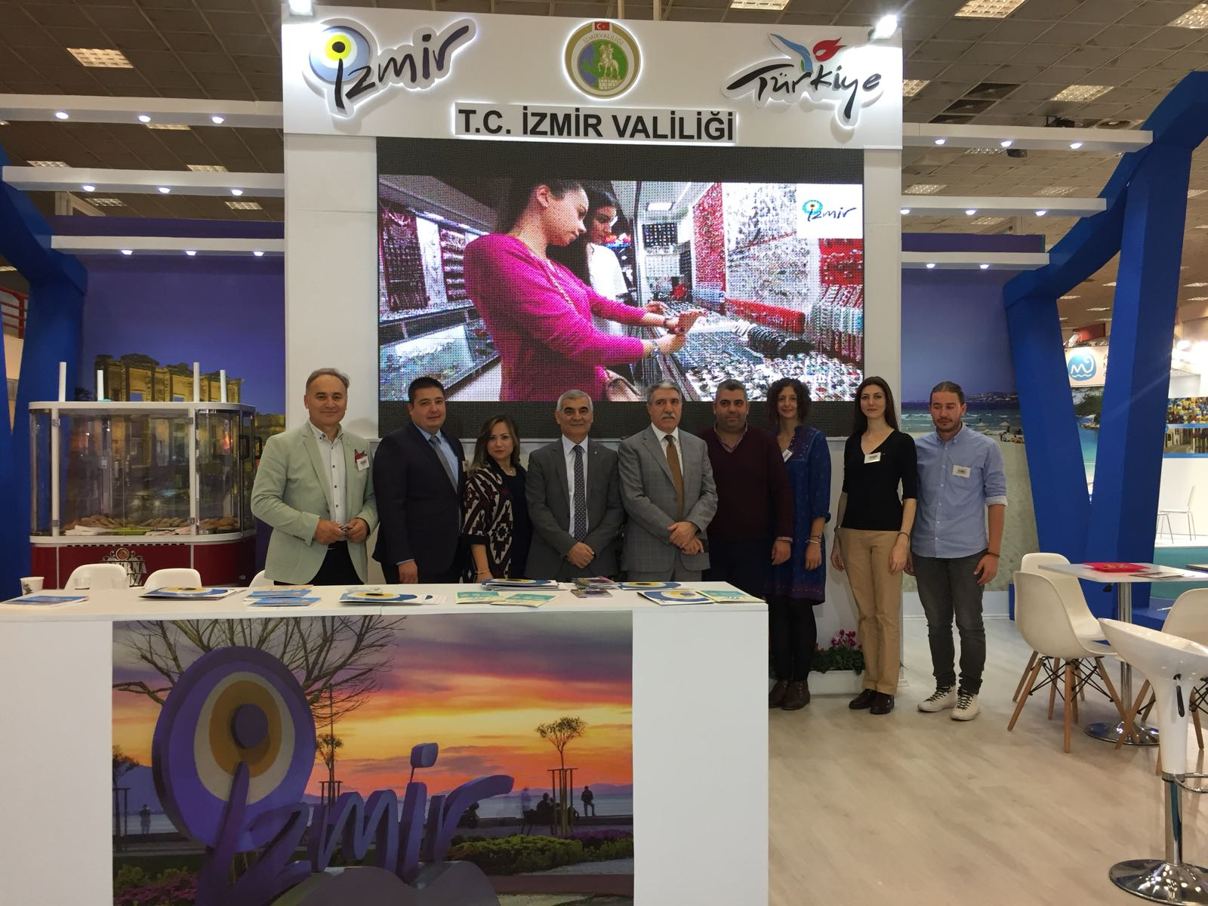
YIKOB Strateji ve Koordinasyon Müdürü Mehmet ENSARİOĞLU ve İl Kültür ve Turizm Müdür Vekili Murat KARAÇANTA ve Kınık OSB Proje Asistanı Arzu POURDOLATİ ve Bergama Belediyesi Nesrin ERMİŞ ÇEŞTOB tan Mert GÖNÜL ETİK den Orhan BELGE ve Didem KARHAN ve Pırıl Otel Müdürü Kaan BAYHAN standımızda çalışmalar yürütmüşlerdir.

Slide 5
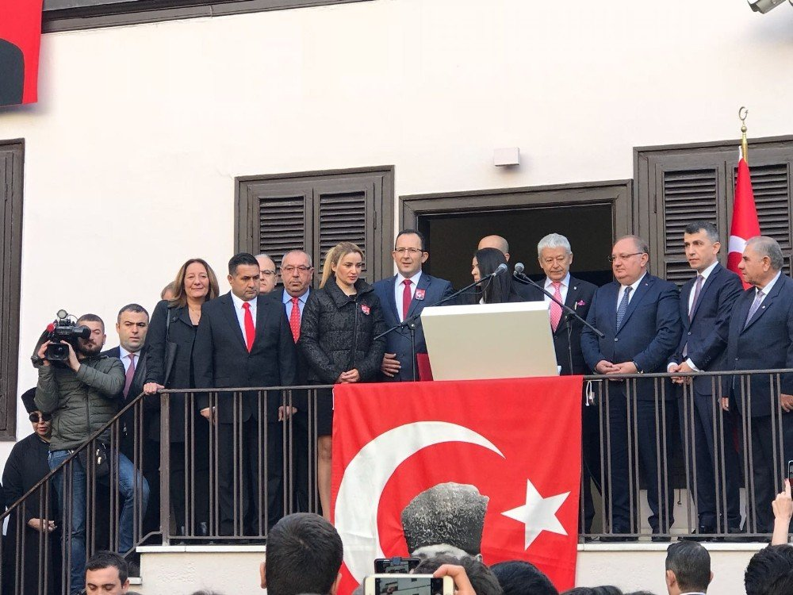
Fuarın ilk günü Atatürk’ün ölüm yıldönümü olan 10 Kasım’a denk geldiği için herhangi bir etkinlik yapılmamıştır. 10 Kasım sabahı Türkiye’den gelen yüzlerce kişi ile birlikte Cumhuriyetimizin kurucusu Mustafa Kemal ATATÜRK’ün Selanik’te doğduğu evde düzenlenen törene katılım sağlandı. Aynı gün başlayan ve 3 gün süren turizm fuarında, standımı özellikle Yunanistan, Bulgaristan ve farklı ülkelerden katılan çok sayıda misafir, seyahat acenteleri, oteller ve turizme hizmet sağlayan farklı sektör temsilcileri ziyaret etti.

Slide 6
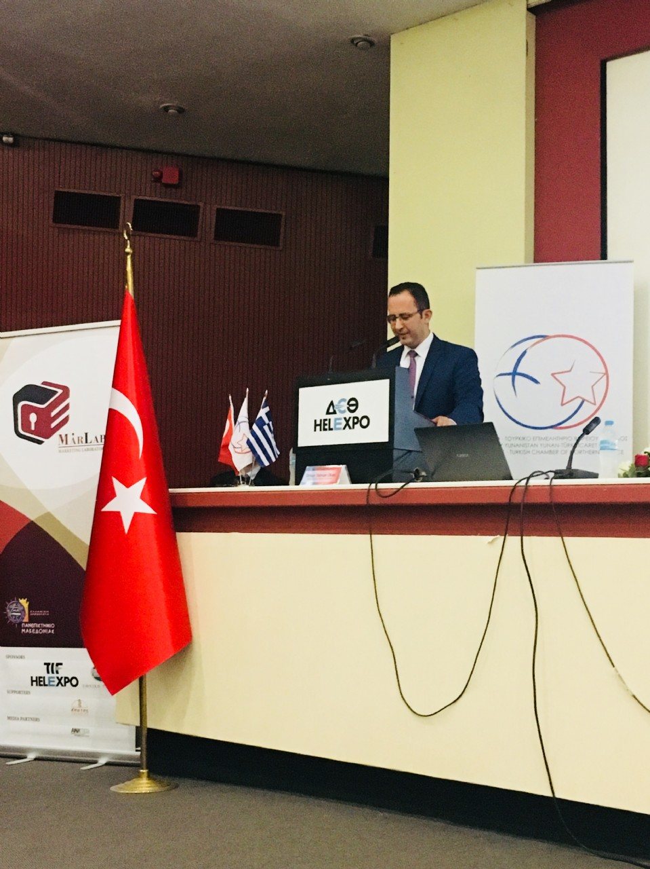
11 Kasım 2017 günü fuar etkinlikleri kapsamında Makedonya Üniversitesi, Kuzey Yunanistan Yunan-Türk Ticaret Odası ve T.C.Selanik Başkonsolosluğu tarafından “Türkiye-Yunanistan Arasındaki İşbirliği ile Turizmin Gelişimi” konulu bir panel düzenlendi. Yunanlı turistlerin gözüyle Türkiye’nin anlatıldığı panelde, Türkiye ve Yunanistan’dan turizm sektörü ile ilgili kurumların temsilcileri görüşlerini paylaşıldı.

Slide 7
Fuarda standımızı ziyaret eden Kültür ve Turizm Bakanlığı Tanıtma Genel Müdürlüğü Genel Müdür Yardımcısı Cengiz AYDIN, Selanik Başkonsolosu Orhan Yalman OKAN ve Selanik Ticaret Ataşesi Serkan BURALI ve Edirne Ak Parti İl Başkanı İlyas AKMEŞE komşu olmamız itibariyle İzmir ile Yunanistan arasında turizm hareketliliğinin arttırılması için önümüzdeki dönemde Bakanlık ve Konsolosluk olarak çalışmaları destekleyeceklerini ve İzmir’in ayrı bir stand ile temsil edilmesinden duydukları mutluluğu dile getirdiler.

Slide 12
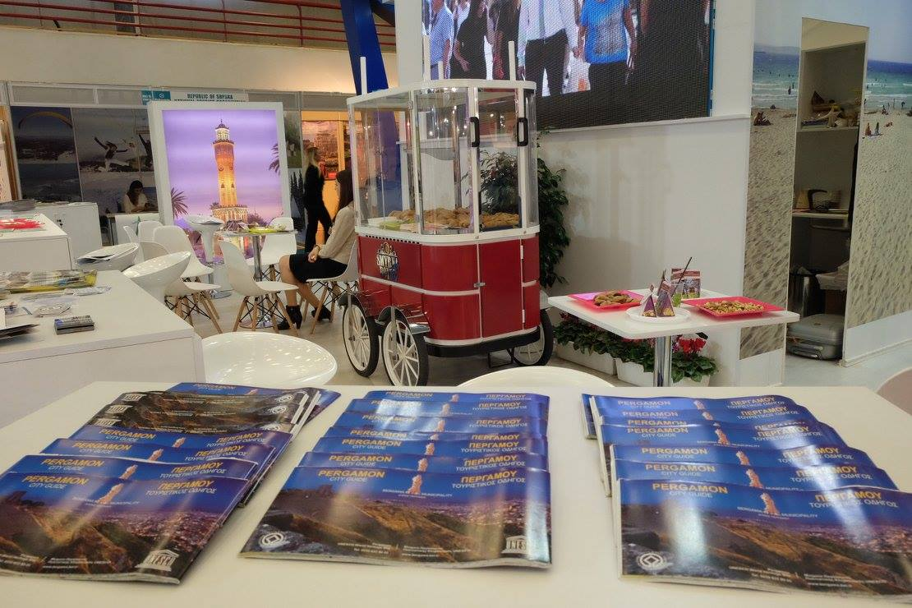
Selanik’te bulunan ve Türk işletmeci Murat GÜLOĞLU’ na ait boyoz fabrikasından günlük 250 tane sıcak boyoz getirilerek fuar ziyaretçilerine dağıtıldı.

Slide 13
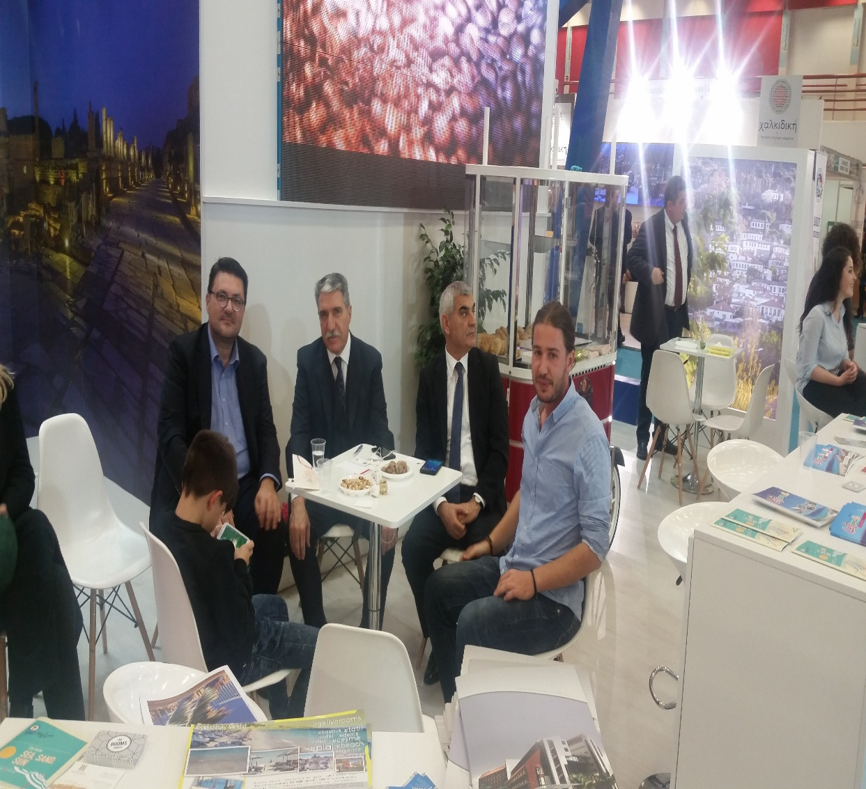
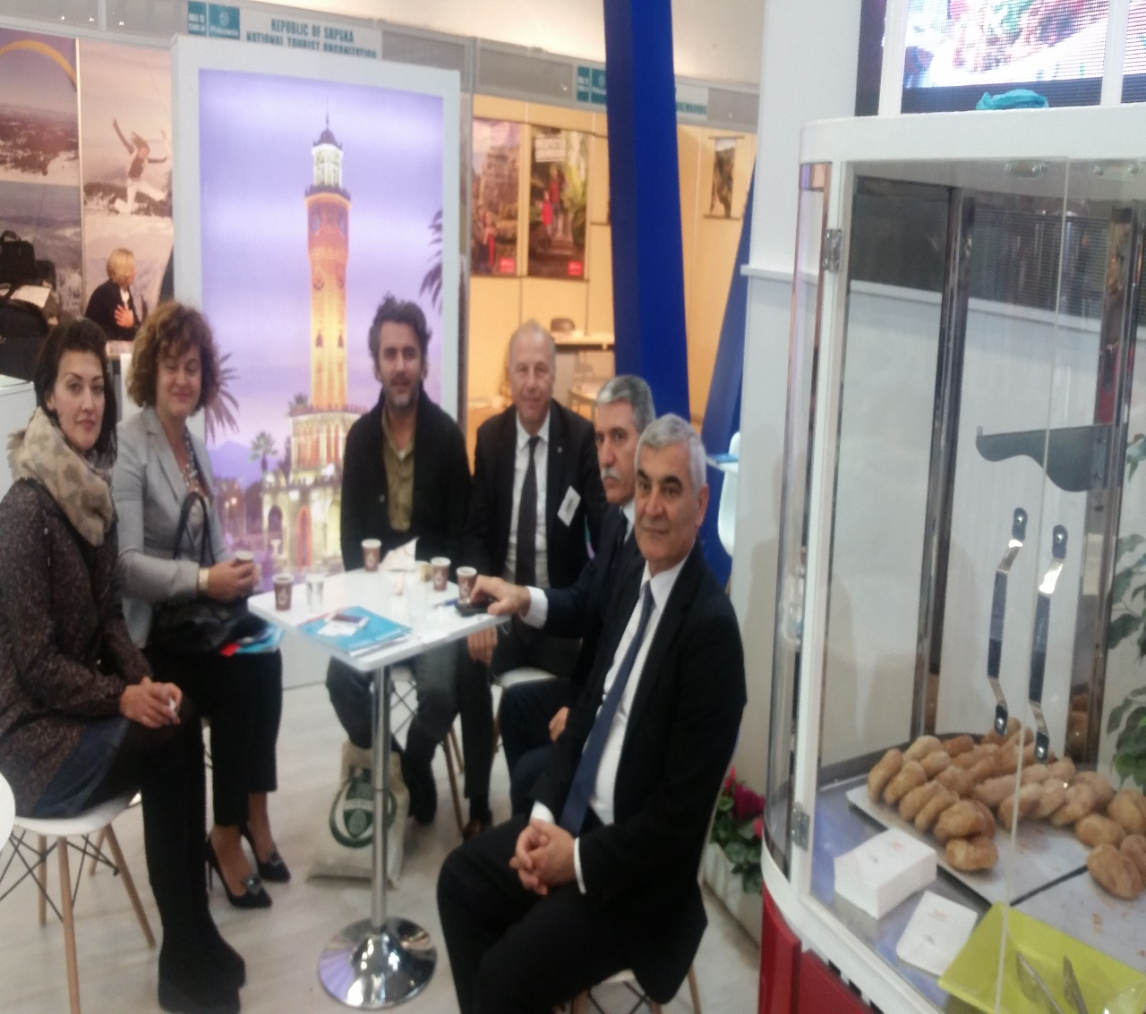
Uruguay Fahri Konsolosu ve Lüksemburg Fahri Konsolosu ve Romanya Srlanik Başkonsolosu fuarda standımızı ziyaret ederek karşılıklı işbirliği adına görüşme yaptılar.

